Slide 1
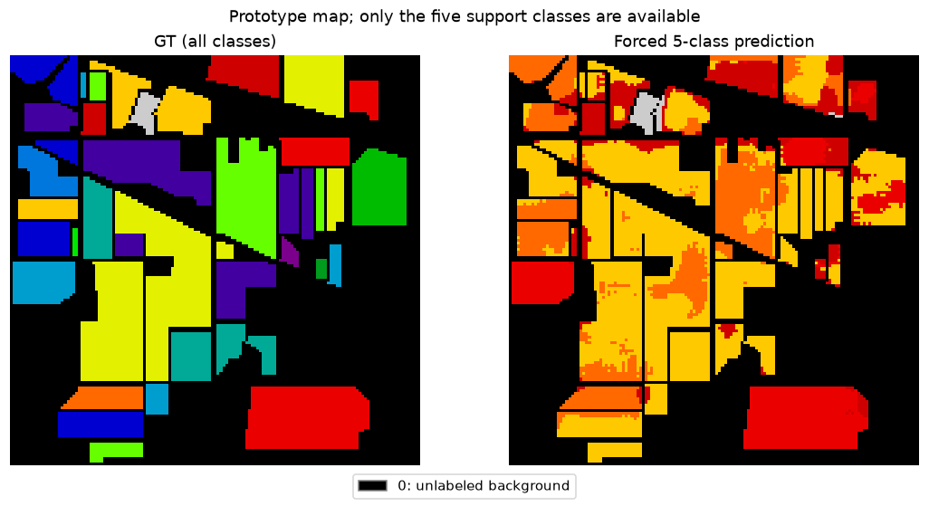
原型网络
与少样本任务
L08
本课问题 5-shot 的五个样本，究竟怎么算？
Meta-training / Support / Query
先修 · L04/L05；理解特征向量
Notes:
开场问题：单episode的25个support是否等于总标签预算？
原标题：5-shot 的五个样本，究竟怎么算？
参考节奏：5分钟回顾，10分钟手算，10分钟代码，12分钟练习，5分钟错误分析，3分钟退出题。
课堂入口: 16_protonet_teaching.ipynb
定位: protocol, episode, prototype-math, evaluation, maps, episode-update
先预测，再运行；答错时回到手算例。
AI辅助：审计这份few-shot配置的标签预算、类集合与support/query信息流。输出需执行的断言，禁止把单episode的support数量写成总训练标注量。
人工核验：验证类集合不交、像元不交、独立采样器；核对BN是否适应query。
Snell et al. Prototypical Networks, 2017
https://arxiv.org/abs/1703.05175
运行配置、数据哈希和结果：artifacts/teaching/classroom-facts.json
封面图源：16_protonet_teaching.ipynb / maps / 0

Slide 2
这节课，你将完成什么
01
02
03
类集合与标签预算表
episode位置清单
原型分类与K对照
NOTEBOOK
定位 CELL
作业
16_protonet_teaching.ipynb
protocol · episode · prototype-math · evaluation · maps · episode-update
A05 · 完整示例 / 填空 / 迁移
Notes:
交付物以代码、配置、输出和解释为准。先做完整示例，再做填空与迁移任务。
课堂入口: 16_protonet_teaching.ipynb
定位: protocol, episode, prototype-math, evaluation, maps, episode-update
先预测，再运行；答错时回到手算例。
AI辅助：审计这份few-shot配置的标签预算、类集合与support/query信息流。输出需执行的断言，禁止把单episode的support数量写成总训练标注量。
人工核验：验证类集合不交、像元不交、独立采样器；核对BN是否适应query。
Snell et al. Prototypical Networks, 2017
https://arxiv.org/abs/1703.05175
运行配置、数据哈希和结果：artifacts/teaching/classroom-facts.json

Slide 3
25个标签，不是全部训练预算
01
25仅为5-way 5-shot support标签数
关键词
训练池与训练query监督也消耗标注
Meta-training labels
02
25 support labels
03
验证标签与部署support另外记录
Query evaluation
>>> cfg['classes']['test']
[12, 13, 14, 15, 16]
Notes:
这是本项目纠正过的话术："只25个标签就92%"不成立——类划分本身用了大量标注。完整预算=encoder标注+support。
Meta-training labels / 25 support labels / Query evaluation
课堂入口: 16_protonet_teaching.ipynb
定位: protocol, episode, prototype-math, evaluation, maps, episode-update
先预测，再运行；答错时回到手算例。
AI辅助：审计这份few-shot配置的标签预算、类集合与support/query信息流。输出需执行的断言，禁止把单episode的support数量写成总训练标注量。
人工核验：验证类集合不交、像元不交、独立采样器；核对BN是否适应query。
Snell et al. Prototypical Networks, 2017
https://arxiv.org/abs/1703.05175
运行配置、数据哈希和结果：artifacts/teaching/classroom-facts.json

Slide 4
同类少标注与未见类学习
01
same-class：像元分开
关键词
02
class-disjoint：类别分开
Meta-train
Meta-val
03
两者都不自动空间独立
Meta-test
Notes:
展示当前6/5/5显式划分，说明同场景patch仍可共享无标签上下文。
Meta-train / Meta-val / Meta-test
课堂入口: 16_protonet_teaching.ipynb
定位: protocol, episode, prototype-math, evaluation, maps, episode-update
先预测，再运行；答错时回到手算例。
AI辅助：审计这份few-shot配置的标签预算、类集合与support/query信息流。输出需执行的断言，禁止把单episode的support数量写成总训练标注量。
人工核验：验证类集合不交、像元不交、独立采样器；核对BN是否适应query。
Snell et al. Prototypical Networks, 2017
https://arxiv.org/abs/1703.05175
运行配置、数据哈希和结果：artifacts/teaching/classroom-facts.json

Slide 5
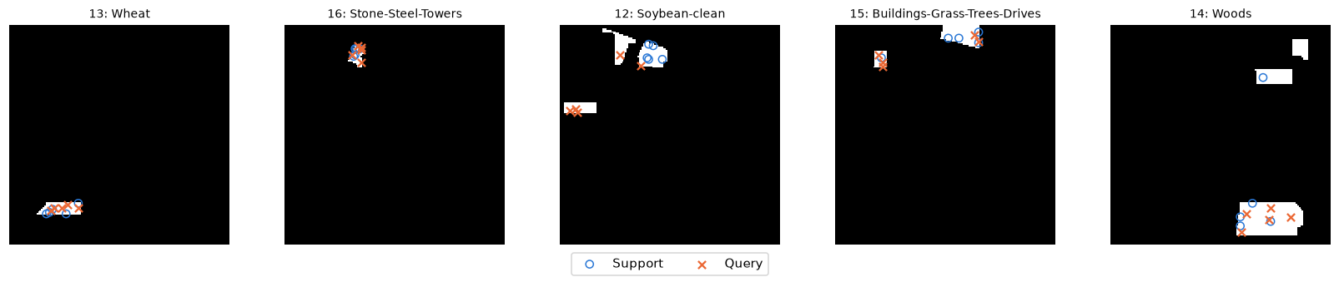
Support和Query不能串门
01
每轮抽5类
02
支持集建原型，query算损失/指标
03
不足N类必须报错
16_protonet_teaching.ipynb · cell episode
Notes:
图例明确圆圈/叉号，打印原图坐标与无交集断言。
Sample classes / Support K / Query Q
图源：16_protonet_teaching.ipynb / episode / 0
课堂入口: 16_protonet_teaching.ipynb
定位: protocol, episode, prototype-math, evaluation, maps, episode-update
先预测，再运行；答错时回到手算例。
AI辅助：审计这份few-shot配置的标签预算、类集合与support/query信息流。输出需执行的断言，禁止把单episode的support数量写成总训练标注量。
人工核验：验证类集合不交、像元不交、独立采样器；核对BN是否适应query。
Snell et al. Prototypical Networks, 2017
https://arxiv.org/abs/1703.05175
运行配置、数据哈希和结果：artifacts/teaching/classroom-facts.json

Slide 6
用二维例子算原型
01
类1支持点(0,0),(2,0) → 原型(1,0)
02
类2支持点(8,0),(10,0) → 原型(9,0)
03
query=(4,0)：距离9 vs 25，归类1
>>> c1, c2 = (0+2)/2, (8+10)/2
(1.0, 9.0)
Notes:
均值原型后平方距离9和25，负号使近者logit更大。手算完再对代码。
Prototype (1,0) / Query (4,0) / Prototype (9,0)
课堂入口: 16_protonet_teaching.ipynb
定位: protocol, episode, prototype-math, evaluation, maps, episode-update
先预测，再运行；答错时回到手算例。
AI辅助：审计这份few-shot配置的标签预算、类集合与support/query信息流。输出需执行的断言，禁止把单episode的support数量写成总训练标注量。
人工核验：验证类集合不交、像元不交、独立采样器；核对BN是否适应query。
Snell et al. Prototypical Networks, 2017
https://arxiv.org/abs/1703.05175
运行配置、数据哈希和结果：artifacts/teaching/classroom-facts.json

Slide 7
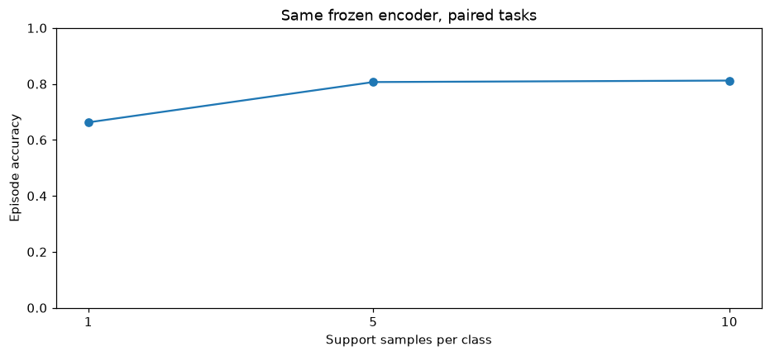
K对照要用同一encoder
01
冻结已验证checkpoint
02
固定类池与配对query
03
任务重复不是新数据集证据
16_protonet_teaching.ipynb · cell evaluation
Notes:
不能把分别训练的模型曲线解释成纯K变化效果。
1-shot / 5-shot / 10-shot
图源：16_protonet_teaching.ipynb / evaluation / 0
课堂入口: 16_protonet_teaching.ipynb
定位: protocol, episode, prototype-math, evaluation, maps, episode-update
先预测，再运行；答错时回到手算例。
AI辅助：审计这份few-shot配置的标签预算、类集合与support/query信息流。输出需执行的断言，禁止把单episode的support数量写成总训练标注量。
人工核验：验证类集合不交、像元不交、独立采样器；核对BN是否适应query。
Snell et al. Prototypical Networks, 2017
https://arxiv.org/abs/1703.05175
运行配置、数据哈希和结果：artifacts/teaching/classroom-facts.json

Slide 8
全图map只是任务外示范
怎么读这张图
01
只存在五类原型
02
其他类会被强制分到五类
03
不能用这张图声称16类泛化
16_protonet_teaching.ipynb · cell maps
Notes:
GT用于显示，不进入推理；本次map特意展示封闭输出空间的局限。
Support classes / Forced assignment / Display only
图源：16_protonet_teaching.ipynb / maps / 0
课堂入口: 16_protonet_teaching.ipynb
定位: protocol, episode, prototype-math, evaluation, maps, episode-update
先预测，再运行；答错时回到手算例。
AI辅助：审计这份few-shot配置的标签预算、类集合与support/query信息流。输出需执行的断言，禁止把单episode的support数量写成总训练标注量。
人工核验：验证类集合不交、像元不交、独立采样器；核对BN是否适应query。
Snell et al. Prototypical Networks, 2017
https://arxiv.org/abs/1703.05175
运行配置、数据哈希和结果：artifacts/teaching/classroom-facts.json

Slide 9
一个episode如何更新encoder
01
support编码并建立类均值
Support→prototype
01
02
query编码，负平方距离作为logits
Query→logits→CE
02
03
query标签计算CE；反传到encoder
backward→encoder
03
Notes:
Notebook16 episode-update复制encoder做一次训练episode，不改变演示权重；BN统计固定。
课堂入口: 16_protonet_teaching.ipynb
定位: protocol, episode, prototype-math, evaluation, maps, episode-update
先预测，再运行；答错时回到手算例。
AI辅助：审计这份few-shot配置的标签预算、类集合与support/query信息流。输出需执行的断言，禁止把单episode的support数量写成总训练标注量。
人工核验：验证类集合不交、像元不交、独立采样器；核对BN是否适应query。
Snell et al. Prototypical Networks, 2017
https://arxiv.org/abs/1703.05175
运行配置、数据哈希和结果：artifacts/teaching/classroom-facts.json

Slide 10
配对K对照与任务方差
01
02
03
同一encoder与类集合
同一query，support按嵌套子集改变K
报告每任务差值，保留下降任务
Notes:
任务间std不是新数据集的泛化置信区间。
课堂入口: 16_protonet_teaching.ipynb
定位: protocol, episode, prototype-math, evaluation, maps, episode-update
先预测，再运行；答错时回到手算例。
AI辅助：审计这份few-shot配置的标签预算、类集合与support/query信息流。输出需执行的断言，禁止把单episode的support数量写成总训练标注量。
人工核验：验证类集合不交、像元不交、独立采样器；核对BN是否适应query。
Snell et al. Prototypical Networks, 2017
https://arxiv.org/abs/1703.05175
运行配置、数据哈希和结果：artifacts/teaching/classroom-facts.json

Slide 11
让代码验证你的判断
打开
16_protonet_teaching.ipynb
logits = prototype_logits(
se, torch.as_tensor(ep.support_y), qe, 5)
loss = torch.nn.functional.cross_entropy(
logits, torch.as_tensor(ep.query_y))
assert not set(support) & set(query)
定位 cell
protocol
episode
prototype-math
evaluation
先预测输出，再运行对应单元格。
Notes:
只运行指定短cell；完整训练已在课前完成。缺资产时使用已执行输出备用并说明。
课堂入口: 16_protonet_teaching.ipynb
定位: protocol, episode, prototype-math, evaluation, maps, episode-update
先预测，再运行；答错时回到手算例。
AI辅助：审计这份few-shot配置的标签预算、类集合与support/query信息流。输出需执行的断言，禁止把单episode的support数量写成总训练标注量。
人工核验：验证类集合不交、像元不交、独立采样器；核对BN是否适应query。
Snell et al. Prototypical Networks, 2017
https://arxiv.org/abs/1703.05175
运行配置、数据哈希和结果：artifacts/teaching/classroom-facts.json

Slide 12
停下来，做一次判断
课堂预测
退出题
固定query，K从1增至5；个别任务下降也如实记录。
单episode的25个support是否等于总标签预算？
作业 A05 · 完整示例 / 填空 / 迁移
Notes:
停下来收集预测，发现错误后重新解释；不等到课后作业才知道学生没理解。
作业：A05；完整示例 / 填空 / 迁移；提交代码、配置、结果和限制。
课堂入口: 16_protonet_teaching.ipynb
定位: protocol, episode, prototype-math, evaluation, maps, episode-update
先预测，再运行；答错时回到手算例。
AI辅助：审计这份few-shot配置的标签预算、类集合与support/query信息流。输出需执行的断言，禁止把单episode的support数量写成总训练标注量。
人工核验：验证类集合不交、像元不交、独立采样器；核对BN是否适应query。
Snell et al. Prototypical Networks, 2017
https://arxiv.org/abs/1703.05175
运行配置、数据哈希和结果：artifacts/teaching/classroom-facts.json

Slide 13
结论要有边界
已知
边界
同场景类别不交≠空间外推
样本相关时均值方差不必按1/K缩小
来源、复现入口与辅助提示见讲者备注。
Notes:
区分已观察事实、候选解释与下一项检验。
退出题：单episode的25个support是否等于总标签预算？
课堂入口: 16_protonet_teaching.ipynb
定位: protocol, episode, prototype-math, evaluation, maps, episode-update
先预测，再运行；答错时回到手算例。
AI辅助：审计这份few-shot配置的标签预算、类集合与support/query信息流。输出需执行的断言，禁止把单episode的support数量写成总训练标注量。
人工核验：验证类集合不交、像元不交、独立采样器；核对BN是否适应query。
Snell et al. Prototypical Networks, 2017
https://arxiv.org/abs/1703.05175
运行配置、数据哈希和结果：artifacts/teaching/classroom-facts.json

